Slide 1
ラボナビ
〜教員と学生を結びつけるもう一つの手段〜
1210370026 中才 恵太朗
1210370049 小坂田 光
1210370051 天満 勇介

Slide 2


アプリの目的 1/2
現状の研究室配属では自ら 足を運んで手に入る情報、 または友人から聞いた話だけに限られる。
乏しい情報だけで選んだ研究室では、研究室に対する満足度が低くなりがち。

Slide 3

アプリの目的 2/2
豊富な情報を教員、学生で共有することで、研究室配属のミスマッチが 起こるのを防ぐ
学生はやる気が上がり、教員の満足度もUP

Slide 4
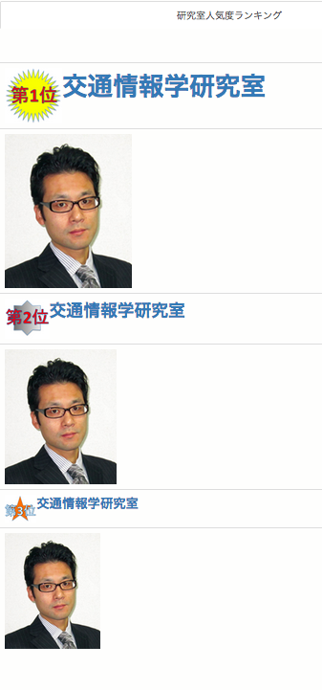
ラボナビについて 1/2
学生に順位をつけてもらう ことで人気の研究室がわかる。
どの研究室を選ぶか戦略を 立てられる。

Slide 5
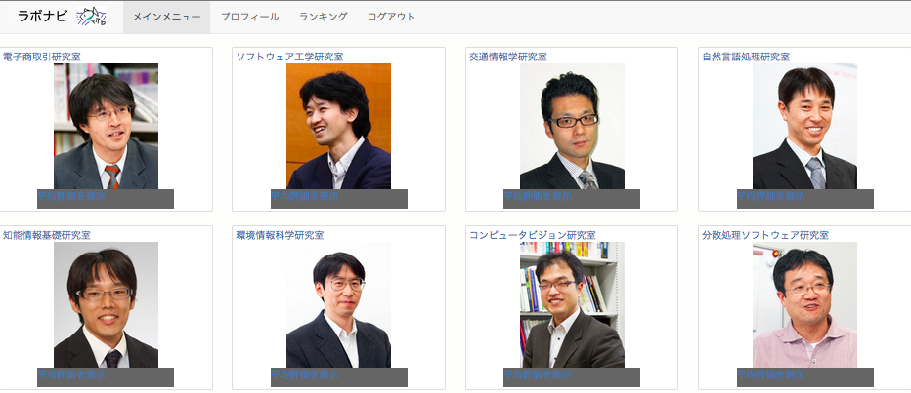
ラボナビについて 2/3
教員の顔で選ぶわかりやすいインターフェース

Slide 6

ラボナビについて 3/3
研究室についての学生からのレビューや、教員からメッセージを登録可能。
Kindai mailを使って登録するので責任のある情報を共有可能。
などなど・・・

Slide 7
それではデモ画面で
実際に確認して下さい。

